Slide 1
Оценка экономической эффективности инвестиционных проектов

Slide 2
Инвестиционный проект – это план вложения капитала в целях получения желаемого результата.

Slide 3
ФЗ «Об инвестиц. деятельности в РФ, осуществляемой в форме капитальных вложений»:
«Инвестиционный проект - это обоснование экономической целесообразности, объема и сроков осуществления капитальных вложений».

Slide 4
Офиц. Методические рекомендации
понятие «инвестиционный проект» употребляется в двух смыслах:
1. Как дело, деятельность, мероприятие, предполагающее осуществление комплекса каких-либо действий, обеспечивающих достижение определенных целей.

Slide 5
Как система организационно-правовых и расчетно-финансовых документов, необходимых для осуществления каких-либо действий или описывающих такие действия.

Slide 6
Методические рекомендации по оценке инвестиционных проектов и расчету экономического эффекта ОАО «Связьинвест»

Slide 7
ИНВЕСТИЦИОННЫЕ ПРОЕКТЫ
ИП с финансовой отдачей
ИП с качественной отдачей
ИП, обусловленные выполнением социальных обязательств
Специальные ИП

Slide 8
ИНВЕСТИЦИОННЫЕ ПРОЕКТЫ
Стандартные
Нестандартные

Slide 9
Подходы к оценке экономической эффективности ИП
Расчет показателей сравнительной экономической эффективности
Расчет показателей абсолютной экономической эффективности

Slide 10
Расчеты сравнительной экономической эффективности капи­тальных вложений применяются привыборе наилучшего, с точки зрения экономической эффективности, варианта из числа альтернативных.

Slide 12
Наименование показателей | Вариант 1 | Вариант 2
Капитальные затраты, тыс.руб. | 1200.00 | 1300.00
Эксплуатационные расходы, тыс.руб. | 150.00 | 150.00
Количество каналов | 100 | 200

Slide 13
Наименование показателей | Вариант 1 | Вариант 2
Капитальные затраты, тыс.руб. | 1200.00 | 1300.00
Эксплуатационные расходы, тыс.руб. | 150.00 | 150.00
Количество каналов | 100 | 200
Условия сопоставимости
П1=(1200.0+5*150.0)/100=19.5тыс.руб./кан.
П2=(1300,0+5*150,0)/200=4.87тыс.руб./кан.

Slide 14
Методы оценки
абсолютной
эффективности ИП
Статические
Динамические

Slide 15
Статические методы
Метод простого срока окупаемости
(PBP – Payback period)
Метод средней нормы прибыли на
инвестиции (ARR – Average rate of return)
Метод анализа точки безубыточности
(BEP – break-even point)

Slide 16
Простой срок окупаемости (PBP)
Подход 1
Используется в том случае,
когда поступления по годам
проектного периода равны
где I₀ – сумма первоначальных вложений
NCF – чистые годовые поступления

Slide 17
Пример:
Имеется инвестиционный проект, требующий первоначальных вложений в размере 600 т.р.
Ожидается, что поступления денежных средств в течение следующих 8 лет составят 150 т.р. ежегодно.
года

Slide 18
Подход 2
состоит в определении
денежных поступлений от реализации ИП нарастающим итогом, т.е. кумулятивной величины
Используется, когда поступления
по годам проектного периода НЕ равны

Slide 19
Пример:
Имеется ИП, требующий первоначальных вложений в размере 600 т.р.
Чистый поток денежных средств по годам проектного периода существенно различаются, нарастая со временем, и составляют:

Slide 20
1 год………………50 т.р.
2 год ……………..100 т.р.
3 год ……………..200 т.р.
4 год ……………..250 т.р.
5 год ……………..300 т.р.
NCF_{Σ} =600т.р.
Для расчета срока окупаемости необходимо провести пошаговое суммирование до тех пор, пока NCF_{Σ} не станет = сумме инвестиций.

Slide 21
Частный случай:
Срок накопления суммы равной первоначальным инвестициям не кратен целому числу лет.
1 год…………100 т.р.
2 год ………..150 т.р.
3 год ………..200 т.р.
4 год ………..300 т.р.
5 год ………..350 т.р.
ΣNCF ³ ^{года} = 450т.р.
ΣNCF ⁴ ^{года} = 750т.р.

Slide 22
Необходимо:
Найти кумулятивную сумму чистых денежных поступлений за целое число периодов наиболее близкую к величине инвестиций, но МЕНЬШЕ её.
3 года: ΣNCF ³ ^{года} = 450 т.р. < 600 т.р.
2. Определить, какая часть суммы инвестиций осталась еще непокрытой
I_{нп} = 600 – 450 = 150 т.р.

Slide 23
3. Разделить непокрытый остаток суммы инвестиций на величину NCF в следующем периоде.
I_{нп} = 150 т.р.
NСF _{4 году} = 300 т.р.
года
d – доля года, в течение которой остаток инвестиций будет покрыт.
PBP = 3 + 0,5 = 3,5 года

Slide 24
Рассмотренный алгоритм может быть представлен формулой
t – шаг расчета, предшествующий моменту перекрытия инвестированного капитала кумулятивным чистым денежным потоком

Slide 25
Преимущества PBP:
наглядность,
простота расчета.
Недостатки PBP:
отсутствие различия денежных потоков, возникающих в разные моменты времени.

Slide 26
Метод средней нормы прибыли на инвестиции (ARR)
ANPr - среднегодовая чистая прибыль;
I – сумма инвестиций;
Vrs – ликвидационная стоимость

Slide 27
Пример:
Показатель | Год
 | 1 | 2 | 3 | 4 | 5
Чистая прибыль, д.е. | 628 | 2 339 | 2 732 | 3125 | 3 852
Инвестиции составляют 13 000 д.е.
Компания имеет основания полагать, что по истечении 5-ти лет она сможет продать оборудование за 1 000 д.е
Необходимо рассчитать среднюю норму прибыли на инвестиции (ARR).

Slide 28
Среднегодовая чистая прибыль по проекту:
д.е.
Средняя норма прибыли на инвестиции:
или 42,26%

Slide 29
Метод анализа точки безубыточности (BEP)
Затраты, доходы
Зона прибыли
R
TC
Зона убытков
VC
FC
Q б/у
Q, ед.

Slide 30
FC (Fixed Cost)-постоянные затраты
VC (Variable Cost) –переменные затраты
TC (Total Cost)-общие затраты
R (Revenue) –выручка от реализации
Q б/у (Quantity)-критический объем продаж (точка безубыточности)

Slide 31
Затраты:
Доходы:
TC = FC + VC
TR = Q*P
VC = AVC*Q
TC = FC + AVC*Q
Точка безубыточности – это объем продаж, при котором
TR = TC
Q*P = FC + AVC*Q
FC
Q б/у =
Q*(P – AVC) = FC
P – AVC

Slide 32
Динамические методы оценки эффективности инвестиционных проектов

Slide 33
Дисконтирование – это процедура приведения разновременных денежных поступлений и выплат к единому моменту времени.
Норма дисконта – это ежегодная ставка доходности, которая могла бы быть получена в настоящий момент времени от аналогичных инвестиций.

Slide 36
CIFt (Cash Input Flow)
COFt
(Cash Output Flow)

Slide 37
Чистая текущая стоимость
(NPV - Net Present Value )

Slide 38
Индекс доходности (PI - Profitability Index)

Slide 39
Внутренняя норма доходности (IRR - Internal Rate of Return)

Slide 40
Графическая интерпретация IRR
NPV
NPV₁ >0
IRR
R₂
0
R₁
R (норма дисконта)
NPV₂ <0

Slide 41
Расчетная формула
Недостатки IRR
Применим только к регулярным инвестиционным проектам
+++- - - - - - +++

Slide 42
Динамический срок окупаемости (DPBP - discounted payback period)

Slide 43
Расчетная формула DPBP

Slide 44
Методы определения ставки дисконтирования

Slide 45
Методы определения ставки дисконтирования
Метод кумулятивного построения
(BUM - build-up method);
2. Модель оценки капитальных активов (CAPM – capital assets pricing model);
3. Модель средневзвешенной стоимости капитала (WACC - Weighted average cost of capital).

Slide 46
Метод кумулятивного построения
- безрисковая ставка,
- инфляционная составляющая,
- рисковая премия.

Slide 47
Безрисковая ставка
Доходность государственных ценных
бумаг
Ставка по депозитам в банках высокой
группы надежности (Сбербанк РФ,
Внешторгбанк, Альфа-Банк, Банк Москвы)
Ставка рефинансирования

Slide 48
Ставка рефинансирования
Период действия | Значение, %
30 октября 2023 г. | 15,00
18 сентября 2023 г. - 29 октября 2023 г. | 13,00
15 августа 2023 г. - 17 сентября 2023 г. | 12,00
24 июля 2023 г. - 14 августа 2023 г. | 8,50
19 сентября 2022 г. - 23 июля 2023 г. | 7,50
25 июля 2022 г. - 18 сентября 2022 г. | 8,00
14 июня 2022 г. - 24 июля 2022 г. | 9,50

Slide 49
Рисковая премия
страновой риск,
риск ненадежности участников проекта,
риск неполучения предусмотренных проектом доходов

Slide 50
Оценка странового риска
Рейтинговая компания BERI (Германия),
Ассоциация швейцарских банков,
Аудиторская корпорация Ernst&Young.
Методика агентства ЮНИВЕРС.
Социально-политический
СТРАНОВОЙ
РИСК
Внешнеэкономический
Внутриэкономический

Slide 51
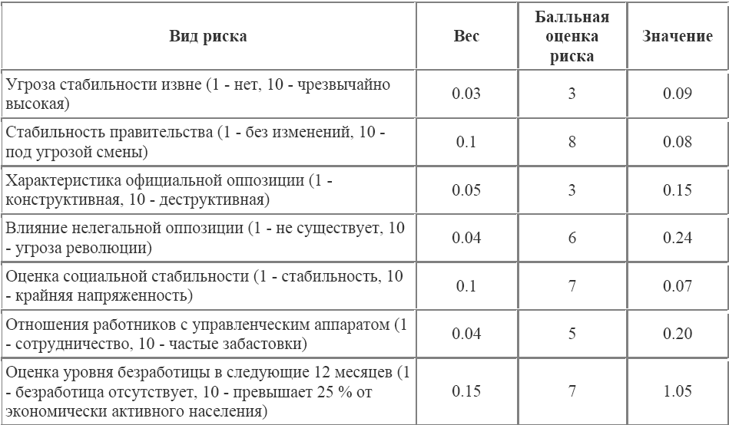
Оценка социально-политического риска в России

Slide 52
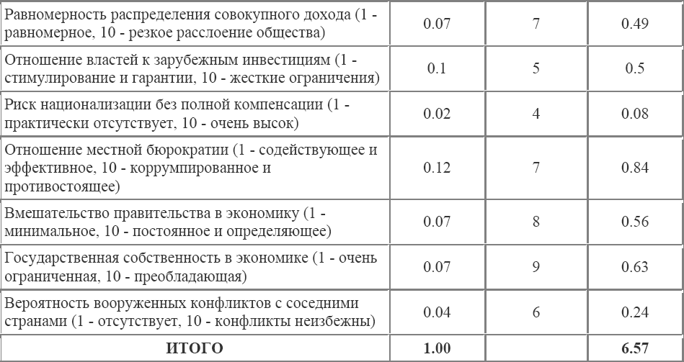
Средний риск

Slide 53
Оценка уровня риска
Средний балл | Уровень риска
1 - 4 | Низкий риск
4 - 7 | Средний риск
7 - 10 | Высокий риск

Slide 54
Создание системы информационной безопасности (СИБ) организации требует инвестиций в размере 100тыс. ден. ед., текущие затраты, связанные с процессом эксплуатации, составляют 60 тыс. ден.ед. ежегодно, в том числе амортизационные отчисления - 20 тыс.ден.ед. Использование СИБ позволит организации обеспечить ежегодные дополнительные доходы в размере 90 тыс.ден.ед.
Требуется оценить экономическую эффективность принятия к реализации проекта СИБ с использованием динамического подхода.

Slide 55
Счет прибылей и убытков, тыс.ден.ед.

Slide 56
Расчет налога на имущество, тыс.ден.ед

Slide 57
Расчет налога на имущество, тыс.ден.ед

Slide 58
Счет прибылей и убытков, тыс.ден.ед.

Slide 59
Счет прибылей и убытков, тыс.ден.ед.

Slide 60
Эффективность инвестиционного проекта на основе чистой текущей стоимости, тыс.ден. ед.

